Slide 1
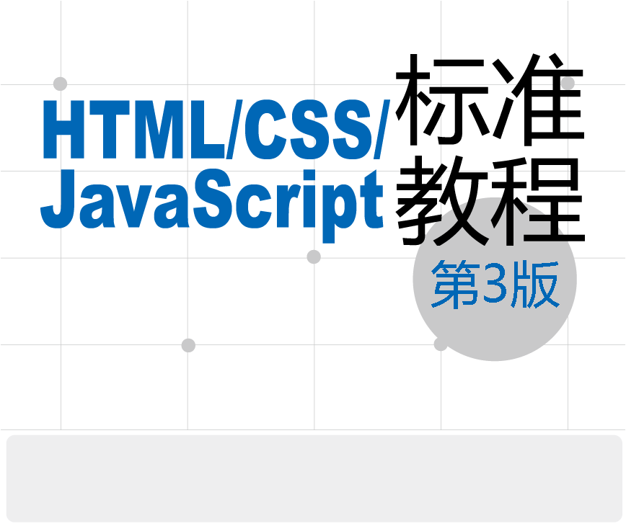


本书编委会 编著

Slide 2
第9章 框架的应用
9.1 框架概述
9.2 框架的基本结构
9.3 设置框架
9.4 设置框架集<frameset>
9.5 浮动框架<iframe>
9.6 在框架上建立链接
9.7 小实例——框架的实际应用
9.8 习题
HTML/CSS/JavaScript 标准教程实例版（第3版）

Slide 3
9.1 框架概述
框架是一种在一个网页中显示多个网页的技术，通过超链接可以为框架之间建立内容之间的联系，从而实现页面导航的功能。
框架的作用主要是在一个浏览器窗口显示多个网页，每个区域显示的网页内容也可以不同，它的这个特性在“厂”字型的网页中使用极为广泛。

Slide 4
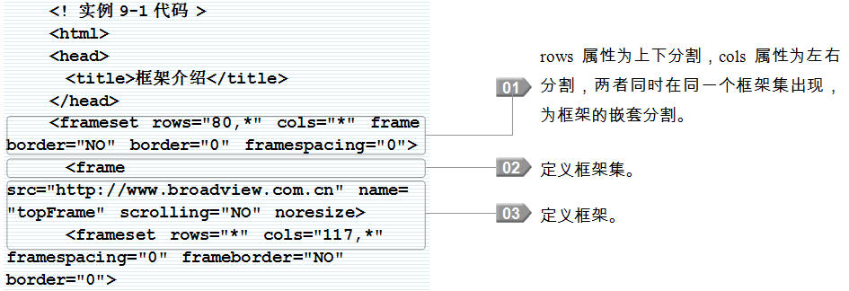
9.1 框架概述
实例代码

Slide 5
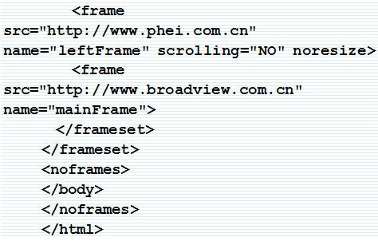
9.1 框架概述
实例代码

Slide 6
9.2 框架的基本结构
基本语法：
<html>
<head>
<title>框架的基本结构<title>
</head>
<frameset>
<frame>
<frame>
…
</frameset>
</html>

Slide 7
9.2 框架的基本结构
语法说明：
在网页文件中，使用框架集的页面的<body>标记将被<frameset>标记替代，然后再利用<frame>标记去定义框架结构，常见的分割框架方式有：左右分割、上下分割、嵌套分割，后面的章节将会具体介绍。所谓嵌套分割是指在同一框架集中既有左右分割，又有上下分割，

Slide 8
9.3 设置框架
9.3.1 设置框架源文件属性——src
9.3.2 添加框架名称——name
9.3.3 设置框架边框——frameborder
9.3.4 显示框架滚动条——scrolling
9.3.5 调整框架尺寸——noresize
9.3.6 设置框架边缘宽度与高度——marginwidth与marginheight
9.3.7 添加不支持框架标记<noframe>

Slide 9
9.3.1 设置框架源文件属性——src
基本语法
<frameset>
<frame src=”URL”>
<frame src=”URL”>
…
</frameset>

Slide 10
9.3.1 设置框架源文件属性——src
语法说明
在HTML文件中，src用于设置框架加载文件的路径。文件的路径可以是相对路径也可以是绝对路径。

Slide 11
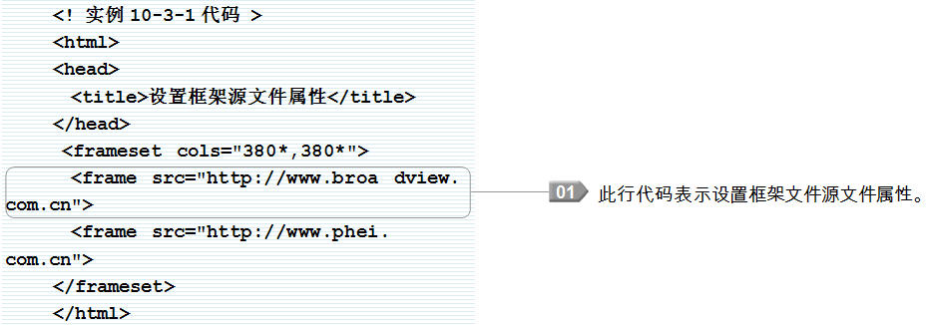
9.3.1 设置框架源文件属性——src
实例代码

Slide 12
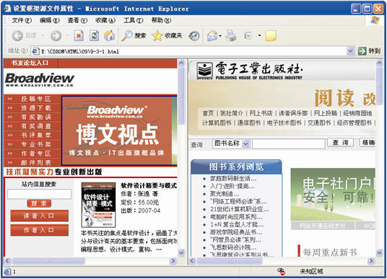
9.3.1 设置框架源文件属性——src
网页效果

Slide 13
9.3.2 添加框架名称——name
基本语法
<frameset>
<frame src=”URL” name=””>
<frame src=”URL” name=””>
…
</frameset>

Slide 14
9.3.2 添加框架名称——name
语法说明
在HTML文件中，利用框架<frame>标记中的name属性给框架添加名称，不会影响框架的显示效果。

Slide 15
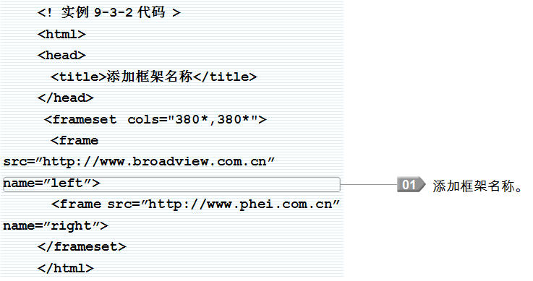
9.3.2 添加框架名称——name
实例代码

Slide 16
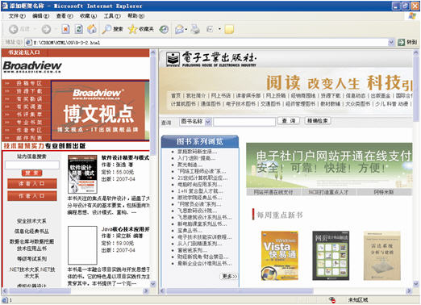
9.3.2 添加框架名称——name
网页效果

Slide 17
9.3.3 设置框架边框——frameborder
基本语法
<frameset>
<frame src=”URL” frameborder=”value”>
<frame src=”URL” frameborder=”value”>
…
</frameset>

Slide 18
9.3.3 设置框架边框——frameborder
语法说明
在HTML文件中，利用框架<frame>标记中的frameborder属性设置框架显示效果时，只能设置框架的边框是否显示，frameborder值为0时，不显示边框；frameborder值为1时，显示边框。

Slide 19
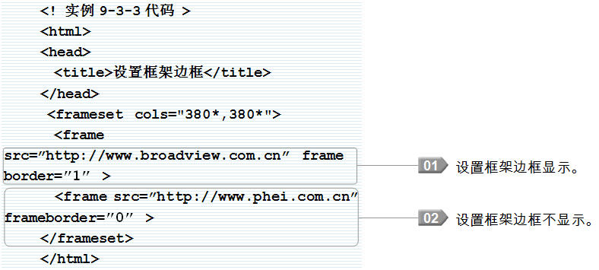
9.3.3 设置框架边框——frameborder
实例代码

Slide 20
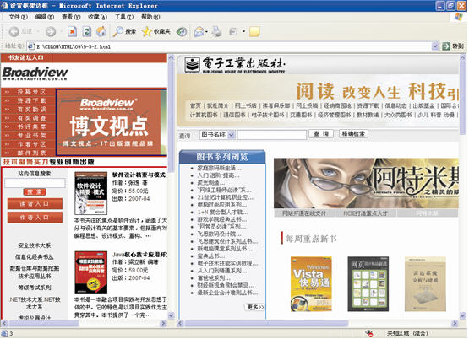
9.3.3 设置框架边框——frameborder
网页效果

Slide 21
9.3.4 显示框架滚动条——scrolling
基本语法
<frameset>
<frame src=”URL” scrolling=”value”>
<frame src=”URL” scrolling=”value”>
…
</frameset>

Slide 22
9.3.4 显示框架滚动条——scrolling
语法说明
在HTML文件中，利用框架<frame>标记中的scrolling属性有三种方式设置滚动条：
➢ yes：添加滚动条
➢ no：不添加滚动条
➢ auto：自动添加滚动条

Slide 23
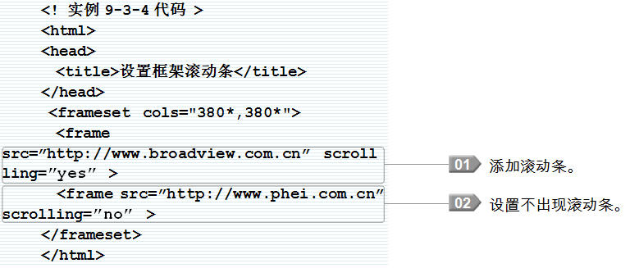
9.3.4 显示框架滚动条——scrolling
实例代码

Slide 24
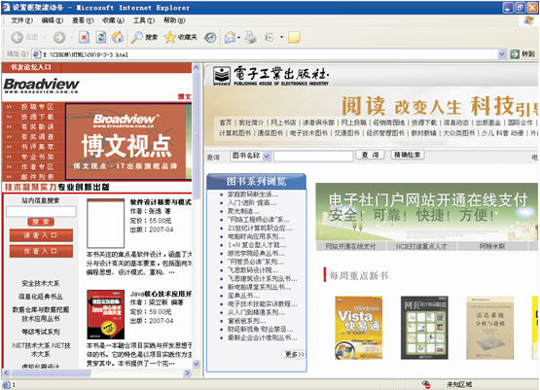
9.3.4 显示框架滚动条——scrolling
网页效果

Slide 25
9.3.5 调整框架尺寸——noresize
基本语法
<frameset>
<frame src=”URL” noresize >
<frame src=”URL” >
…
</frameset>

Slide 26
9.3.5 调整框架尺寸——noresize
语法说明
在HTML文件中，利用框架<frame>标记中的noresize属性设置不允许改变左侧框架的尺寸。

Slide 27
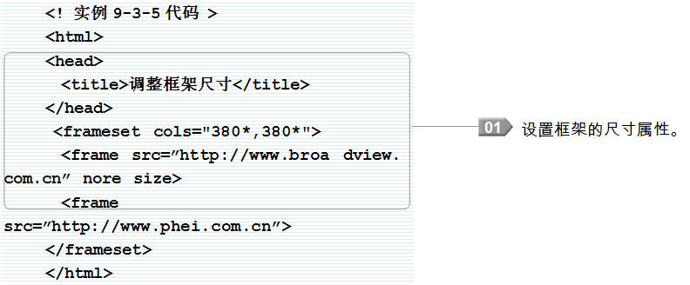
9.3.5 调整框架尺寸——noresize
实例代码

Slide 28
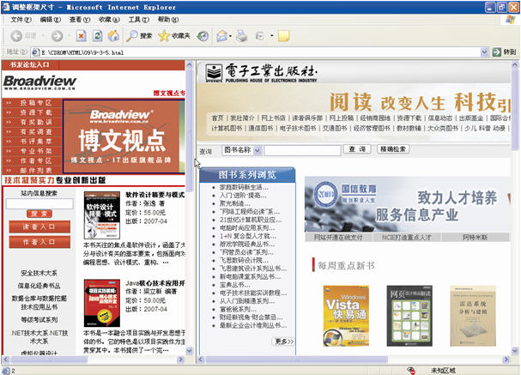
9.3.5 调整框架尺寸——noresize
网页效果

Slide 29
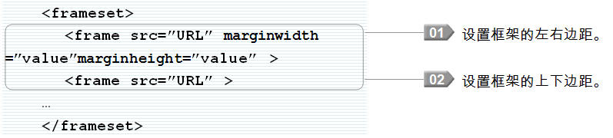
9.3.6 设置框架边缘宽度与高度——marginwidth与marginheight
基本语法

Slide 30
9.3.6 设置框架边缘宽度与高度——marginwidth与marginheight
语法说明
在HTML文件中，利用框架<frame>标记中的marginwidth和marginheight属性设置不允许改变左侧框架的尺寸。

Slide 31
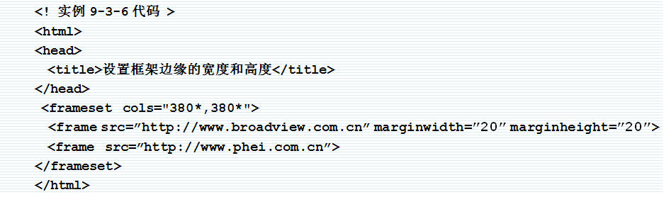
9.3.6 设置框架边缘宽度与高度——marginwidth与marginheight
实例代码

Slide 32
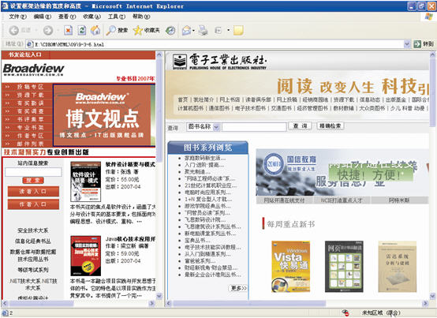
9.3.6 设置框架边缘宽度与高度——marginwidth与marginheight
网页效果

Slide 33
9.3.7 添加不支持框架标记<noframe>
基本语法
<frame src=”URL”>
<frame src=”URL”>
。。。
<noframes>
…
<noframes>
</frameset>

Slide 34
9.3.7 添加不支持框架标记<noframe>
语法说明
在HTML文件中，利用框架<frame>标记中的<noframes>属性设置浏览器不支持框架时，显示网页文件的内容。

Slide 35
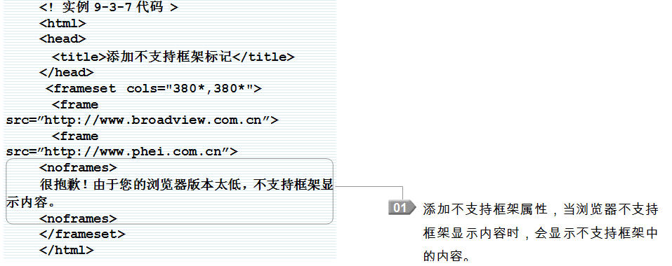
9.3.7 添加不支持框架标记<noframe>
实例代码

Slide 36
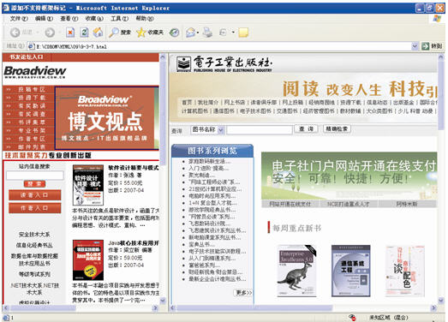
9.3.7 添加不支持框架标记<noframe>
网页效果

Slide 37
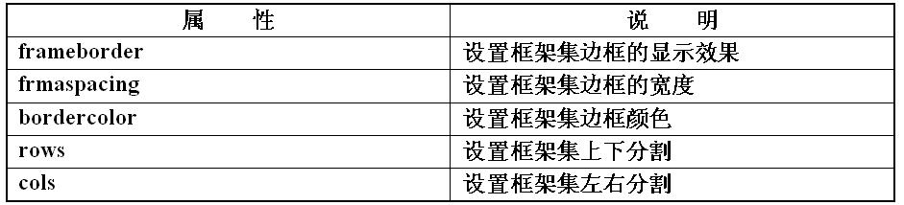
9.4 设置框架集<frameset>
表9-1 框架集属性

Slide 38
9.4 设置框架集<frameset>
9.4.1 设置框架集边框宽度——frmaspacing
9.4.2 设置框架集边框颜色——bordercolor
9.4.3 左右分割边框——cols
9.4.4 上下分割边框——rows

Slide 39
9.4.1 设置框架集边框宽度——frmaspacing
基本语法
<frameset frmaspacing=””>
<frame src=”URL” frameborder=”value”>
<frame src=”URL” frameborder=”value”>
…
</frameset>

Slide 40
9.4.1 设置框架集边框宽度——frmaspacing
语法说明
在HTML文件中，利用框架<frame>标记中的frameborder属性设置框架显示效果时，只能设置框架的边框是否显示，frameborder值为0时，不显示边框；frameborder值为1时，显示边框。

Slide 41
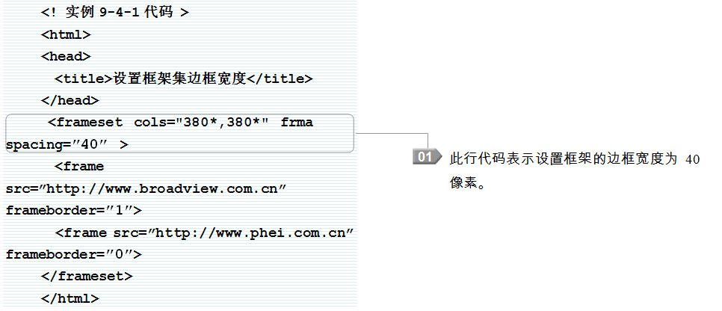
9.4.1 设置框架集边框宽度——frmaspacing
实例代码

Slide 42

9.4.1 设置框架集边框宽度——frmaspacing
网页效果

Slide 43
9.4.2 设置框架集边框颜色——bordercolor
基本语法
<frameset bordercolor=””>
<frame src=”URL”>
<frame src=”URL”>
…
</frameset>

Slide 44
9.4.2 设置框架集边框颜色——bordercolor
语法说明
在HTML文件中，利用框架<frame>标记中的bordercolor属性设置框架边框颜色，bordercolor后面的属性值可以是表示颜色的英文单词，也可以是＃＋十六进制数（例：#0066ff）。

Slide 45
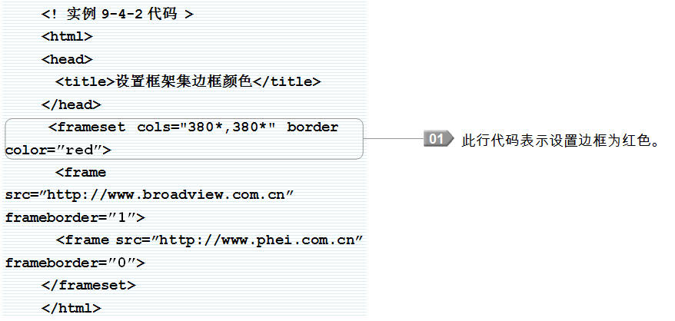
9.4.2 设置框架集边框颜色——bordercolor
实例代码

Slide 46

9.4.2 设置框架集边框颜色——bordercolor
网页效果

Slide 47
9.4.3 左右分割边框——cols
基本语法
<frameset cols="*,*">
<frame src=”URL”>
<frame src=”URL”>
…
</frameset>

Slide 48
9.4.3 左右分割边框——cols
语法说明
在HTML文件中，利用cols属性将网页进行左右分割，分割方式可以是百分比，也可以是具体的数值。

Slide 49
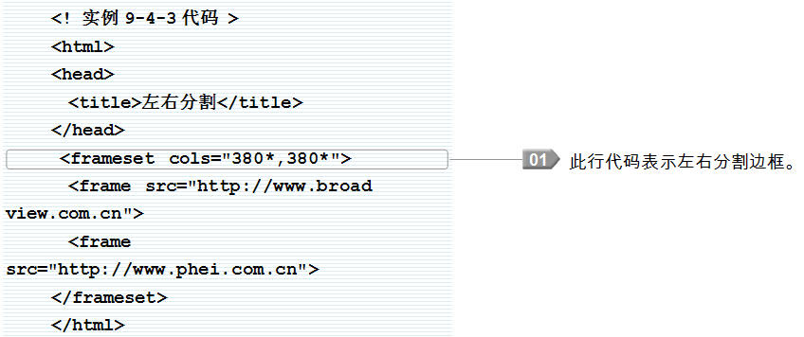
9.4.3 左右分割边框——cols
实例代码

Slide 50
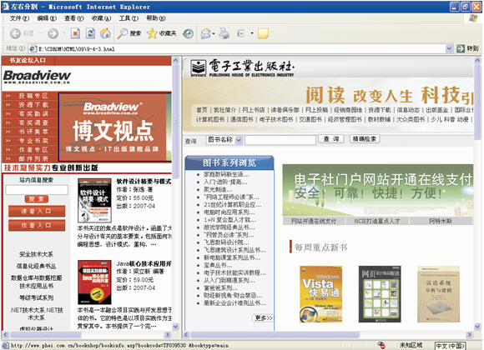
9.4.3 左右分割边框——cols
网页效果

Slide 51
9.4.4 上下分割边框——rows
基本语法
<frameset rows="*,*">
<frame src=”URL”>
<frame src=”URL”>
…
</frameset>

Slide 52
9.4.4 上下分割边框——rows
语法说明
在HTML文件中，利用rows属性可以将网页上下分割，分割方式与左右分割方式相同。

Slide 53
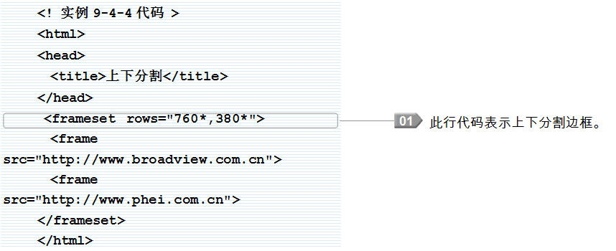
9.4.4 上下分割边框——rows
实例代码

Slide 54
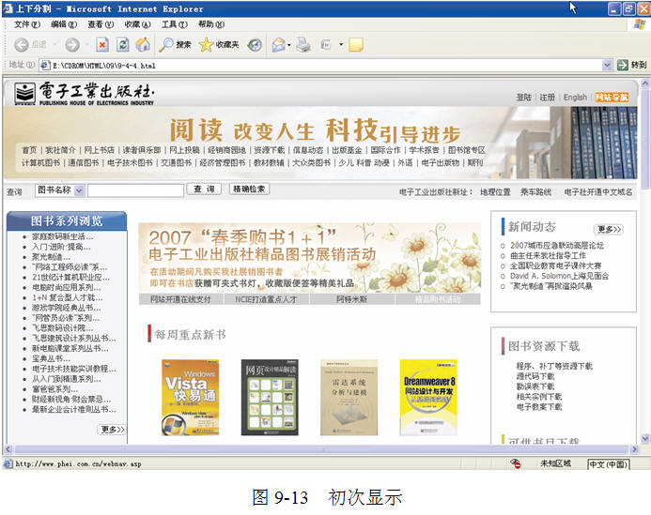
9.4.4 上下分割边框——rows
网页效果

Slide 55
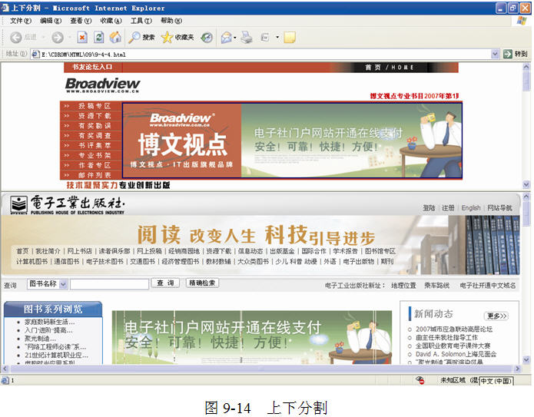
9.4.4 上下分割边框——rows
网页效果

Slide 56
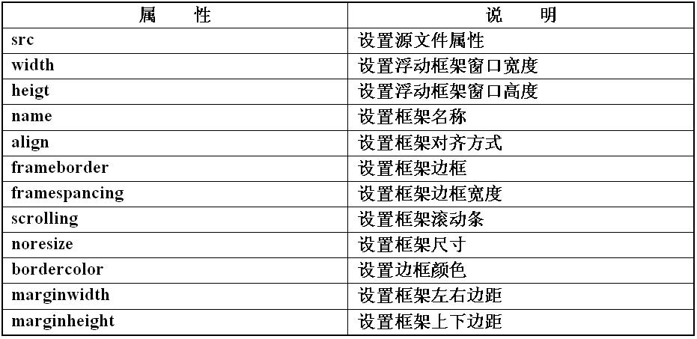
9.5 浮动框架<iframe>
表9-2 浮动框架属性

Slide 57
9.5 浮动框架<iframe>
9.5.1 设置浮动框架源文件属性
9.5.2 添加浮动框架名称——name
9.5.3 设置浮动框架的宽度和高度——width和height
9.5.4 设置浮动框架的对齐方式——align

Slide 58
9.5.1 设置浮动框架源文件属性
基本语法
<body>
<iframe src=”URL”></iframe>
</body>

Slide 59
9.5.1 设置浮动框架源文件属性
语法说明
在HTML文件中，src用于设置框架加载文件的路径，文件的路径可以是相对路径也可以是绝对路径。

Slide 60
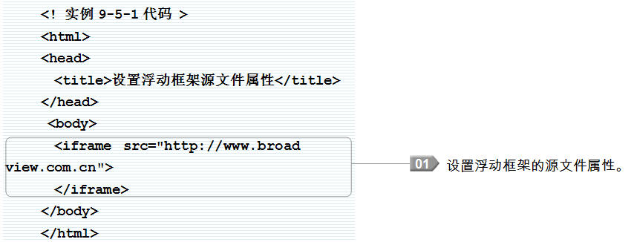
9.5.1 设置浮动框架源文件属性
实例代码

Slide 61
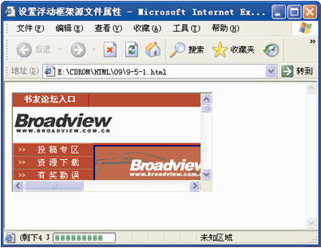
9.5.1 设置浮动框架源文件属性
网页效果

Slide 62
9.5.2 添加浮动框架名称——name
基本语法
<body>
<iframe src=”URL” name=””> </iframe>
</body>

Slide 63
9.5.2 添加浮动框架名称——name
语法说明
在HTML文件中，利用框架<frame>标记中的name属性给框架添加名称，不会影响框架的显示效果。

Slide 64
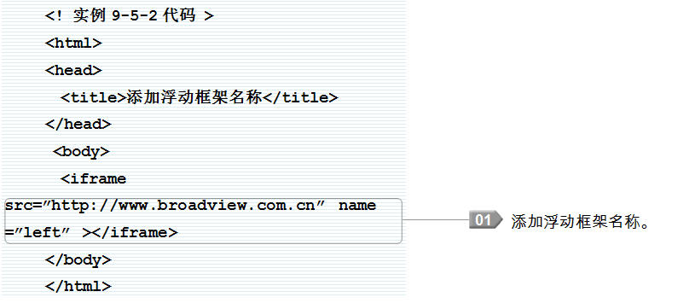
9.5.2 添加浮动框架名称——name
实例代码

Slide 65
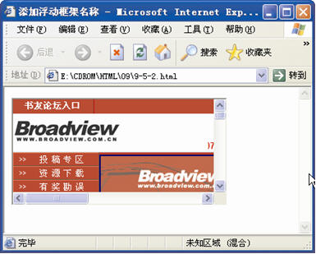
9.5.2 添加浮动框架名称——name
网页效果

Slide 66
9.5.3 设置浮动框架的宽度和高度——width和height
基本语法
<body>
<iframe src=”URL” width=”” height=“”></iframe>
</body>

Slide 67
9.5.3 设置浮动框架的宽度和高度——width和height
语法说明
在HTML文件中，<iframe>标记中；
➢ width属性可以设置浮动框架宽度；
➢ height属性可以设定浮动框架的高度。

Slide 68
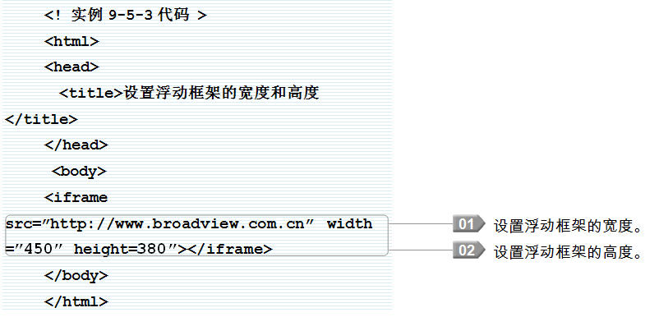
9.5.3 设置浮动框架的宽度和高度——width和height
实例代码

Slide 69
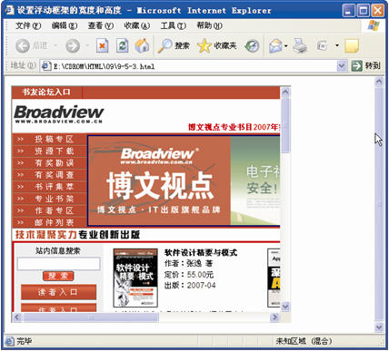
9.5.3 设置浮动框架的宽度和高度——width和height
网页效果

Slide 70
9.5.4 设置浮动框架的对齐方式——align
基本语法
<body>
<iframe src=”URL” name=”” align=”center”></iframe>
</body>

Slide 71
9.5.4 设置浮动框架的对齐方式——align
语法说明
在HTML文件中，利用浮动框架<iframe>标记中的align属性设置浮动框架的对齐方式。
➢ center：居中对齐；
➢ left：左对齐；
➢ right：右对齐。

Slide 72
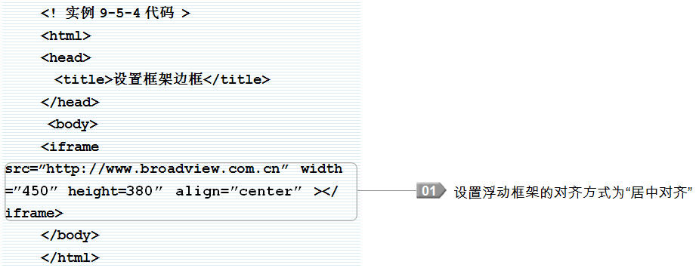
9.5.4 设置浮动框架的对齐方式——align
实例代码

Slide 73
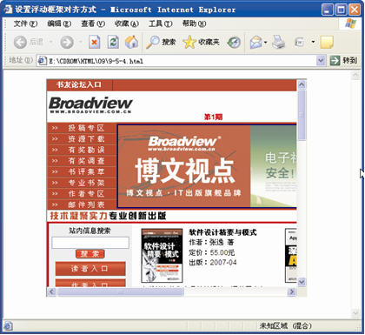
9.5.4 设置浮动框架的对齐方式——align
网页效果

Slide 74
9.6 在框架上建立链接
9.6.1 普通框架添加链接
9.6.2 浮动框架添加链接

Slide 75
9.6.1 普通框架添加链接
基本语法
<frameset cols="380*,380*">
<frame src="left.html">
<frame src="right.html" name="right">
</frameset>

Slide 76
9.6.1 普通框架添加链接
语法说明
利用<frameset>标记中的cols属性进行左右分割，左边网页文件来自于left.html，右边网页文件来自于right.html。

Slide 77
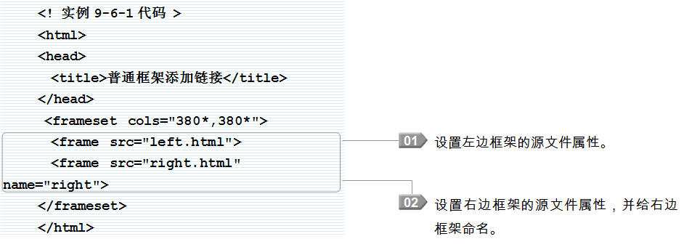
9.6.1 普通框架添加链接
实例代码

Slide 78
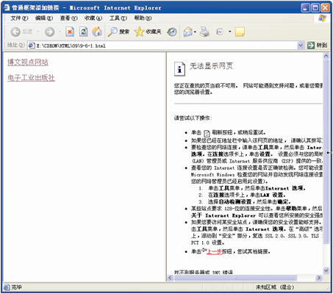
9.6.1 普通框架添加链接
网页效果

Slide 79
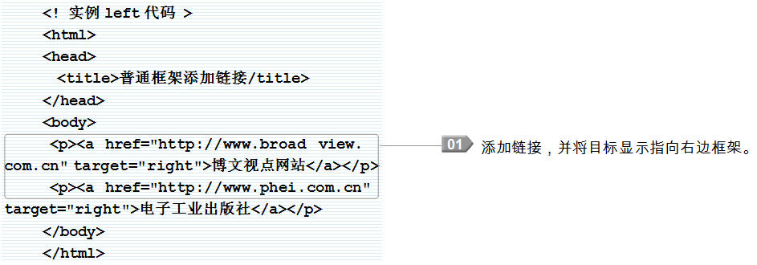
9.6.1 普通框架添加链接
实例代码

Slide 80
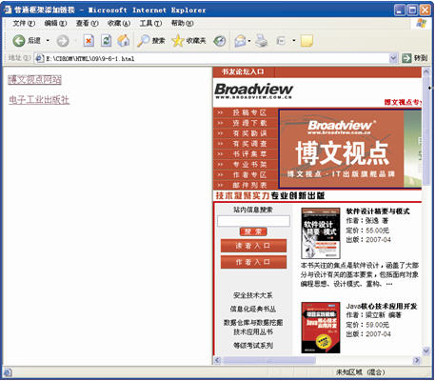
9.6.1 普通框架添加链接
网页效果

Slide 81
9.6.2 浮动框架添加链接
基本语法
<iframe src="http://www.broadview.com.cn" width="450" height="380" name="iframe"></iframe>

Slide 82
9.6.2 浮动框架添加链接
语法说明
定义一个浮动框架，然后将网页中需要显示的内容链接到浮动框架中。

Slide 83
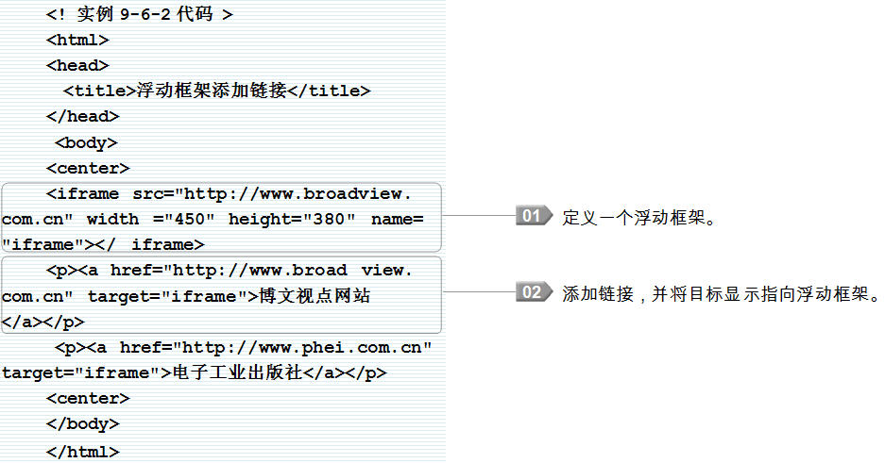
9.6.2 浮动框架添加链接
实例代码

Slide 84
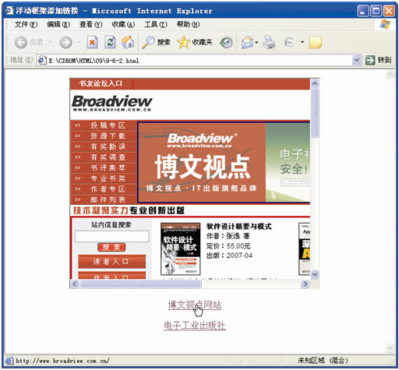
9.6.2 浮动框架添加链接
网页效果

Slide 85
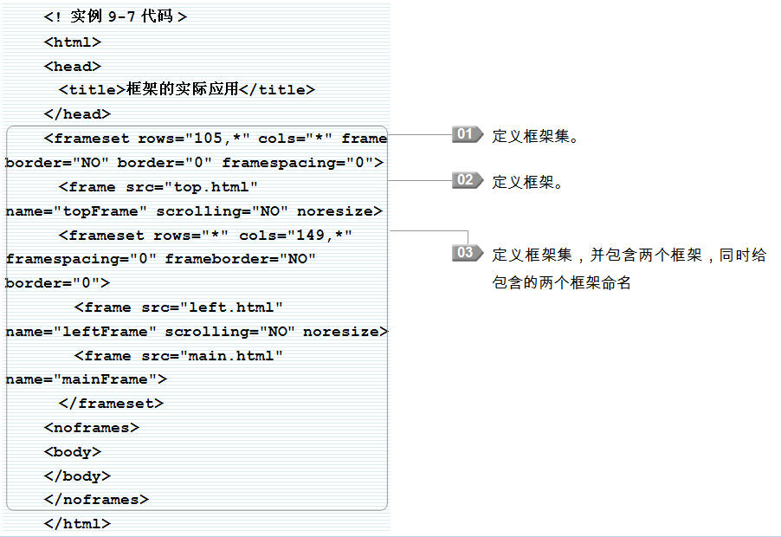
9.7 小实例——框架的实际应用
实例代码-框架

Slide 86
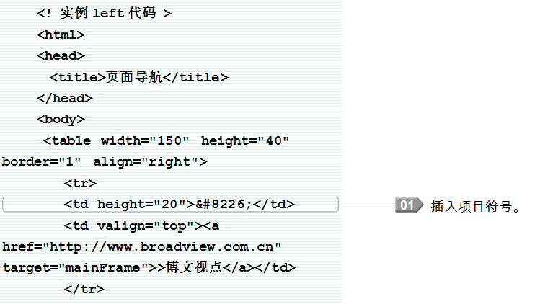
9.7 小实例——框架的实际应用
实例代码-left

Slide 87
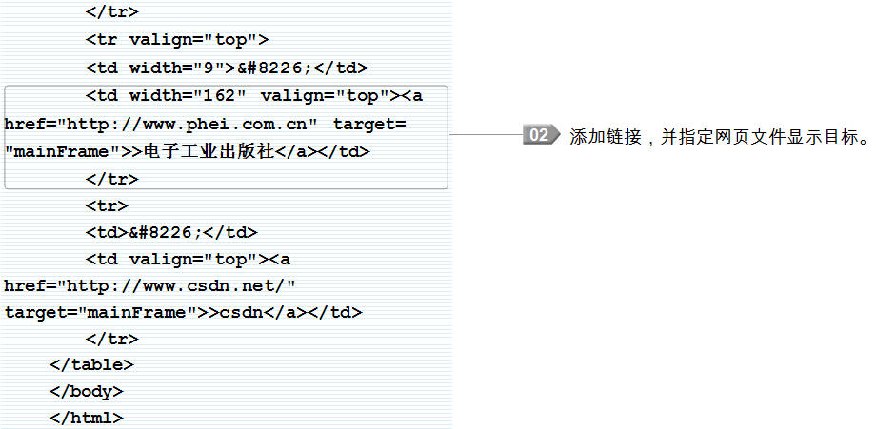
9.7 小实例——框架的实际应用
实例代码-left（接上页）

Slide 88
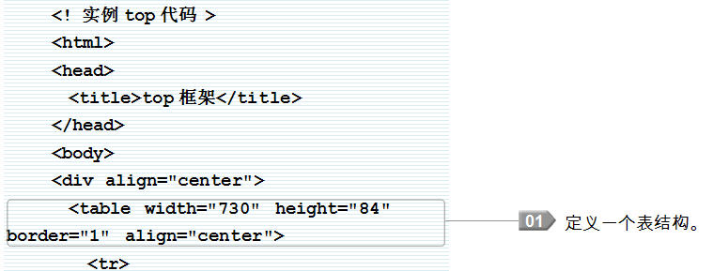
9.7 小实例——框架的实际应用
实例代码-top

Slide 89
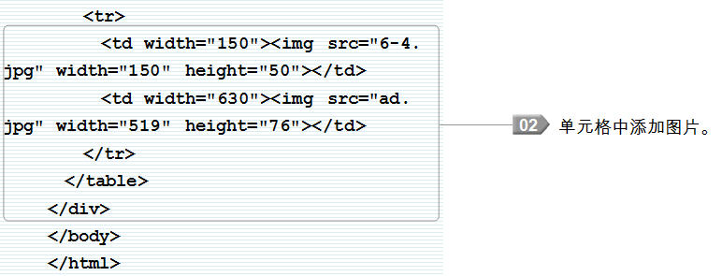
9.7 小实例——框架的实际应用
实例代码-top（接上页）

Slide 90
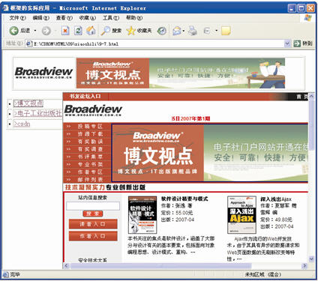
9.7 小实例——框架的实际应用
网页效果

